Slide 1
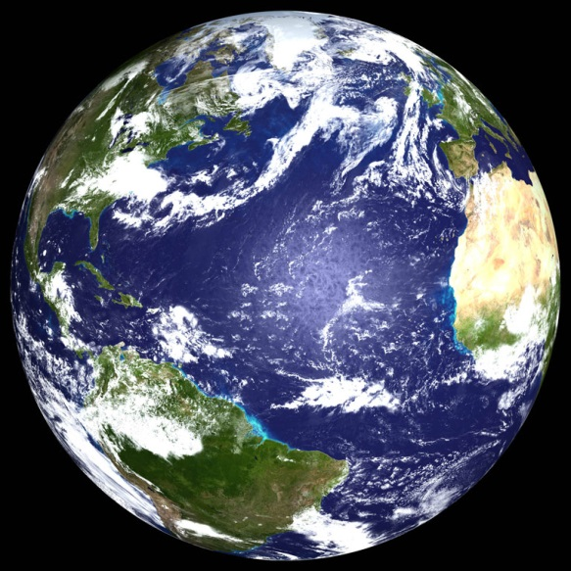
DAN PLANETA ZEMLJE

Slide 2
Prigodnim plakatima obilježili smo 22. travnja,
DAN PLANETA ZEMLJE
ZEMLJA MOŽE BEZ NAS, MI BEZ NJE NE !

Slide 13
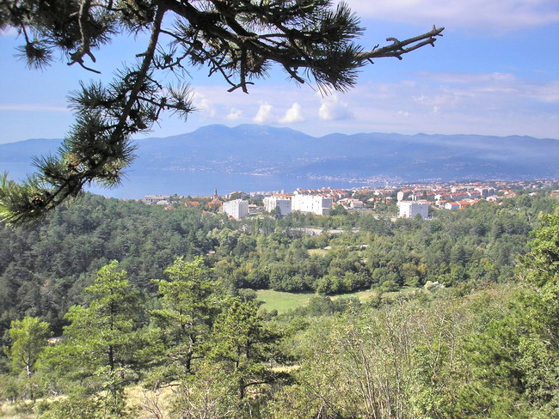
Drenova, 22. travnja 2018.

